Slide 1

5조 안드로이드 프로젝트 나의 냉장고
유경준
강경원
이재원
황하영
Notes:
줄 간격 + 페이지 번호

Slide 2
목차
02
03
01
기획배경
개발환경
기능설계
04
05
06
화면구현
시연
피드백

Slide 3


기획배경
01
[개인]
냉장고에 식품을 사 놓고 잊어서 상해버린 경험이
누구에게나 있을 것입니다.
저희 냉장고 관리 앱을 사용한다면
식품을 유통기간 내에 신선하게 소비하고
레시피 추천과 재구매 알림을 받아 보실 수 있습니다.
[사회]
연간 온실가스 배출량 885만 톤 CO2e로
지구온난화의 원인 중 하나인 음식물쓰레기.
처리비용 또한 연간 8천억 원으로 경제적 손해 또한 큽니다.
음식물의 1/7이 쓰레기로 버려지는데,
음식물 유통기한과 냉장고 관리만으로도
음식물 쓰레기를 줄일 수 있습니다.

Slide 4


개발환경
02

Slide 5
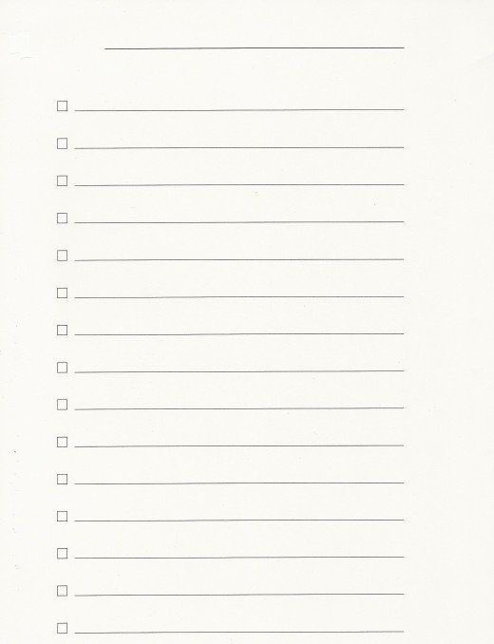





기능설계 - 주요기능
03
냉장고 정보 : 사용자의 냉장고 정보이용
식재료 관리
유통기한 관리 : 임박재료 알림
소비목록 : 재고관리, 맞춤 레시피 검색
장바구니 : 구매시스템 또는 어플과 연동
재료와 레시피 연동
레시피 검색
레시피 저장

Slide 6


기능설계 - 주요기능
03
냉장고 정보 : 사용자의 냉장고 정보이용
식재료 관리
유통기한 관리 : 임박재료 알림
소비목록 : 재고관리, 맞춤 레시피 검색
장바구니 : 장바구니 목록으로 구현
재료와 레시피 연동
레시피 검색
레시피 저장

Slide 7
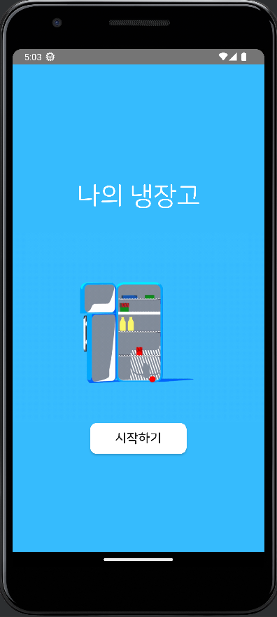
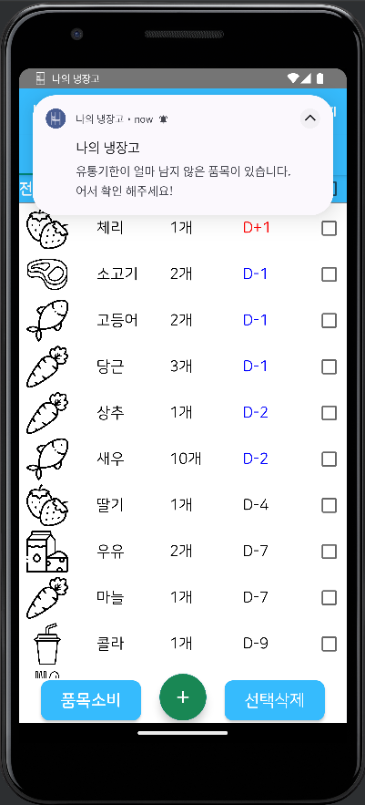
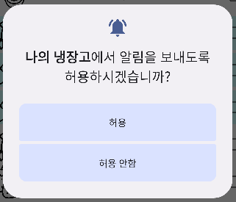
화면구현
04
알림
유통기한 임박 재료가 있을 시 알림
시작화면

Slide 8
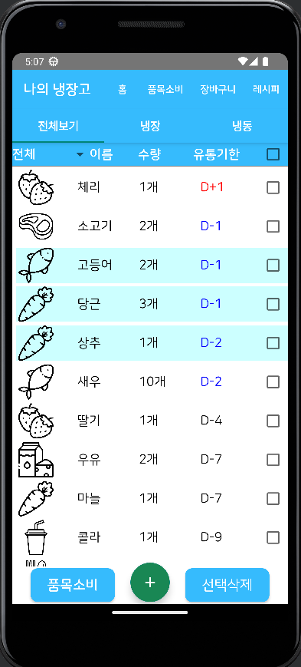
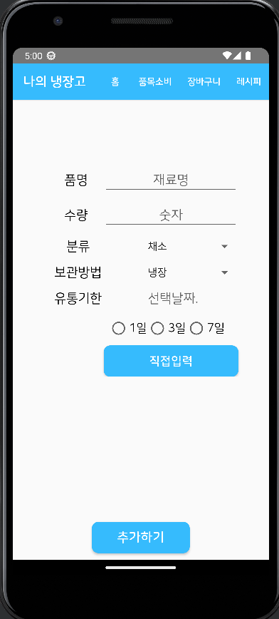
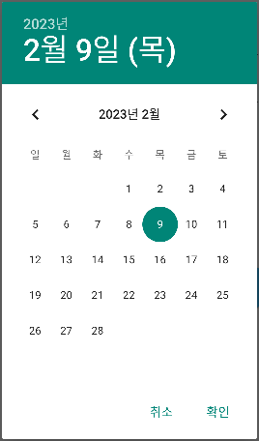
화면구현
04
메뉴바
메인화면, 장바구니, 소비목록, 레시피 이동
1차 분류 탭
전체 식재료,
냉장재료,
냉동재료
2차 분류 탭
재료 종류 구분
정렬
유통기한 가까운 순서
메인화면
재료입력

Slide 9
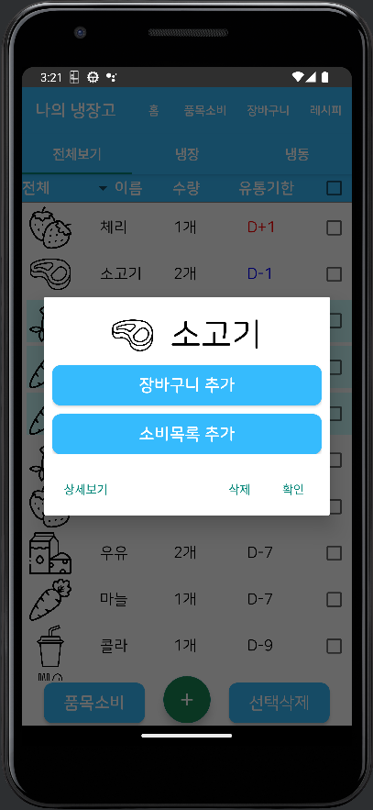
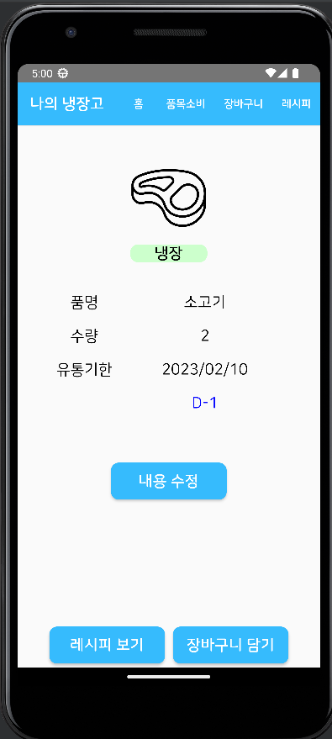
화면구현
04
개별 재료 관리
상세보기

Slide 10
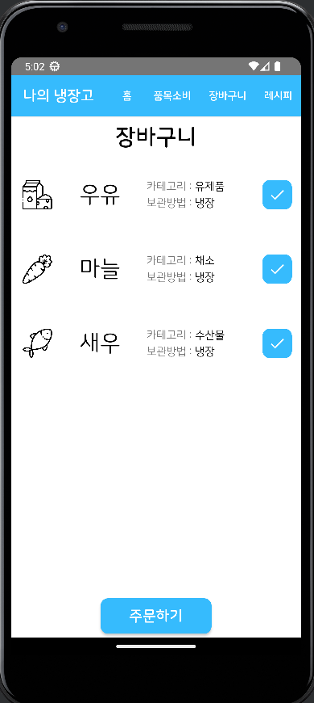
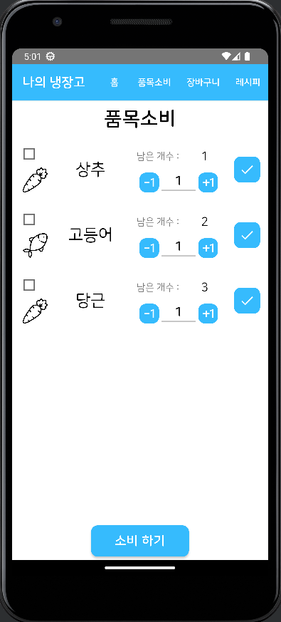
화면구현
04
주문버튼
인터넷 쇼핑
사이트와 연결
소비 버튼
사용자가 지정한 수량만큼 소비되어
DB에 저장
장바구니
소비목록

Slide 11
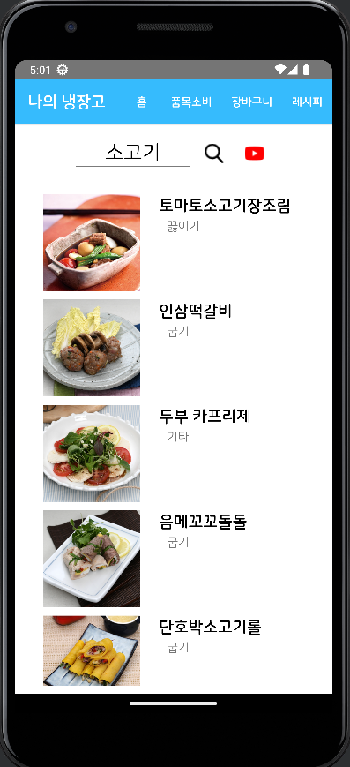
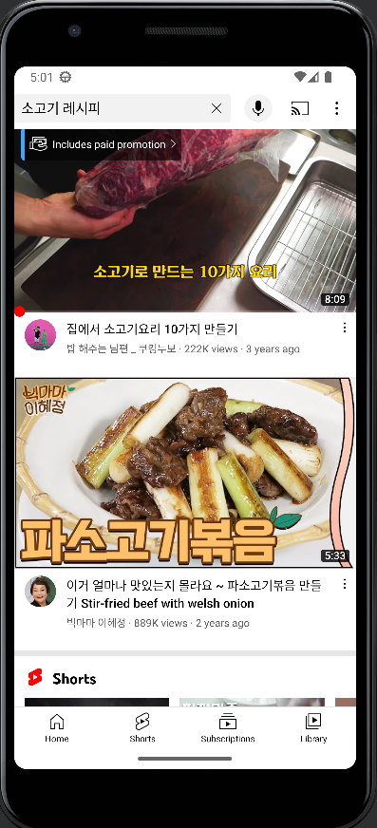
화면구현
04
레시피 목록
200여가지 레시피를
볼 수 있다.
재료에서
레시피 버튼 클릭 시
재료명으로 검색된
레시피를 보여준다.
유튜브 버튼
검색재료의 레시피를 유튜브로 연결한다.
레시피 화면

Slide 12
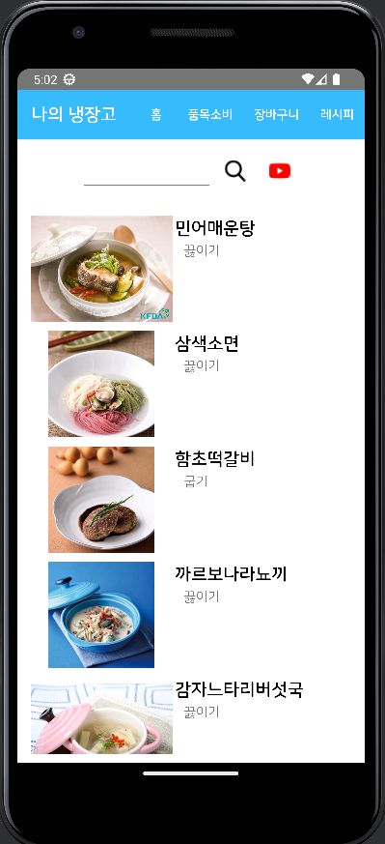
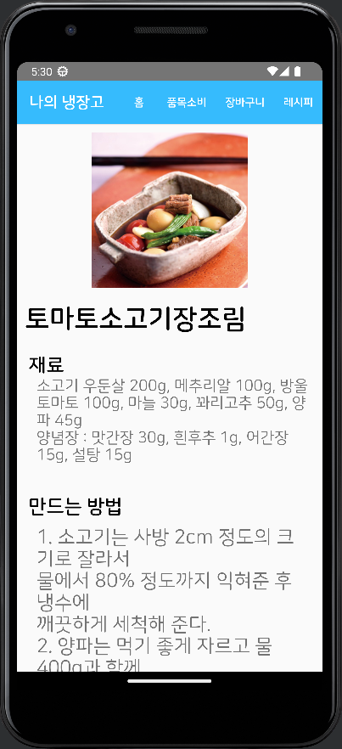
화면구현
04
상세 레시피
사진, 재료 등
상세 레시피를
볼 수 있다.
레시피 화면

Slide 13
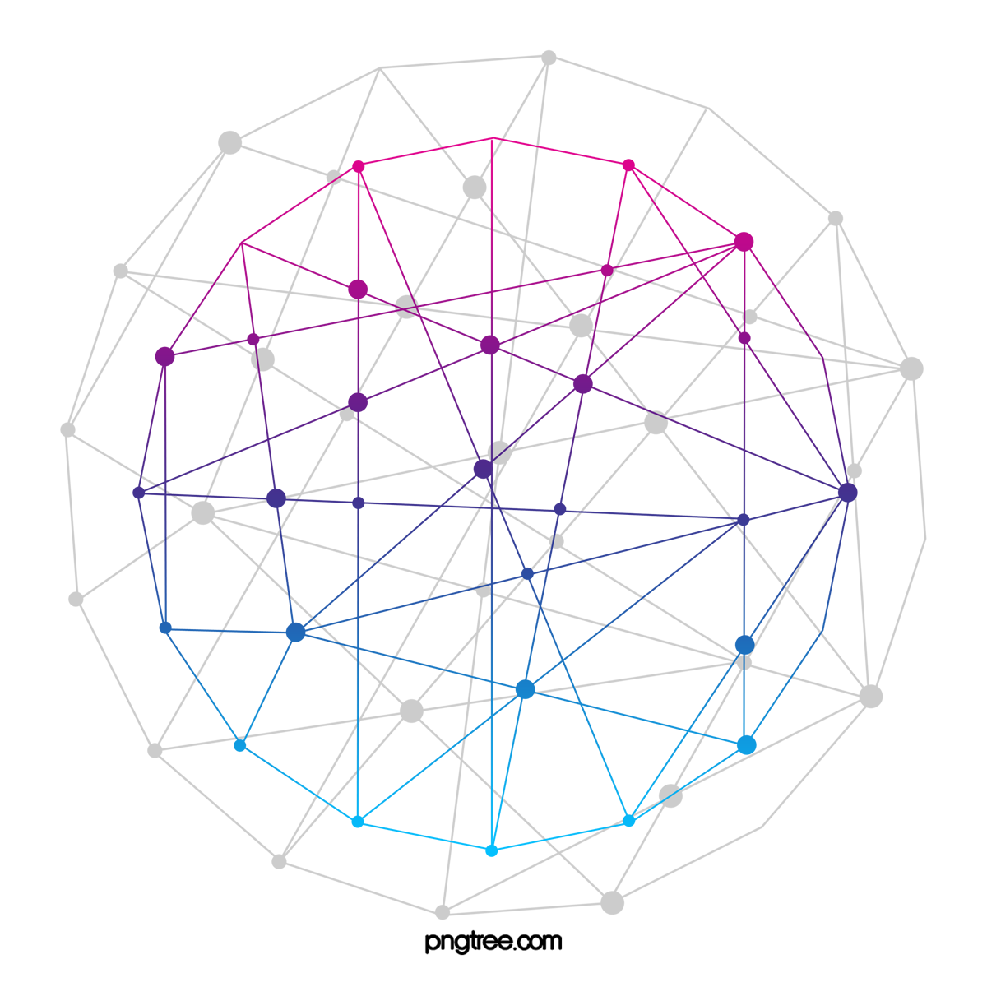
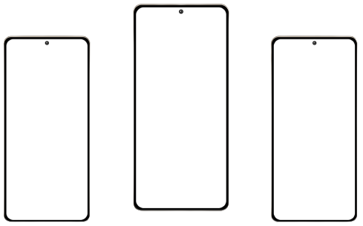

시연
05

Slide 14
피드백
06
냉장고 정보 : 사용자의 냉장고 정보이용
식재료 관리 : 등록/수정/삭제
냉장고 정보 : 냉장고별 정보를 제공하는
API를 찾지 못했음.
알림 : 사용자가 앱을 사용할 때 만 알림이 옴.
장바구니 : 구매를 자체 결제 시스템으로 구현하거나
다른 쇼핑 어플과 연동하려 했지만
연결이 되지 않아 아쉬웠음.
레시피 검색 : 검색 방식에 한계가 있음.
황태채로는 검색이 되지만 곤약으로는 검색이 안됨
유통기한 관리 : 알림
소비목록 : 재고관리, 맞춤 레시피 검색
장바구니 : 장바구니 목록으로 구현
재료와 레시피 연동
레시피 검색
레시피 저장

Slide 15
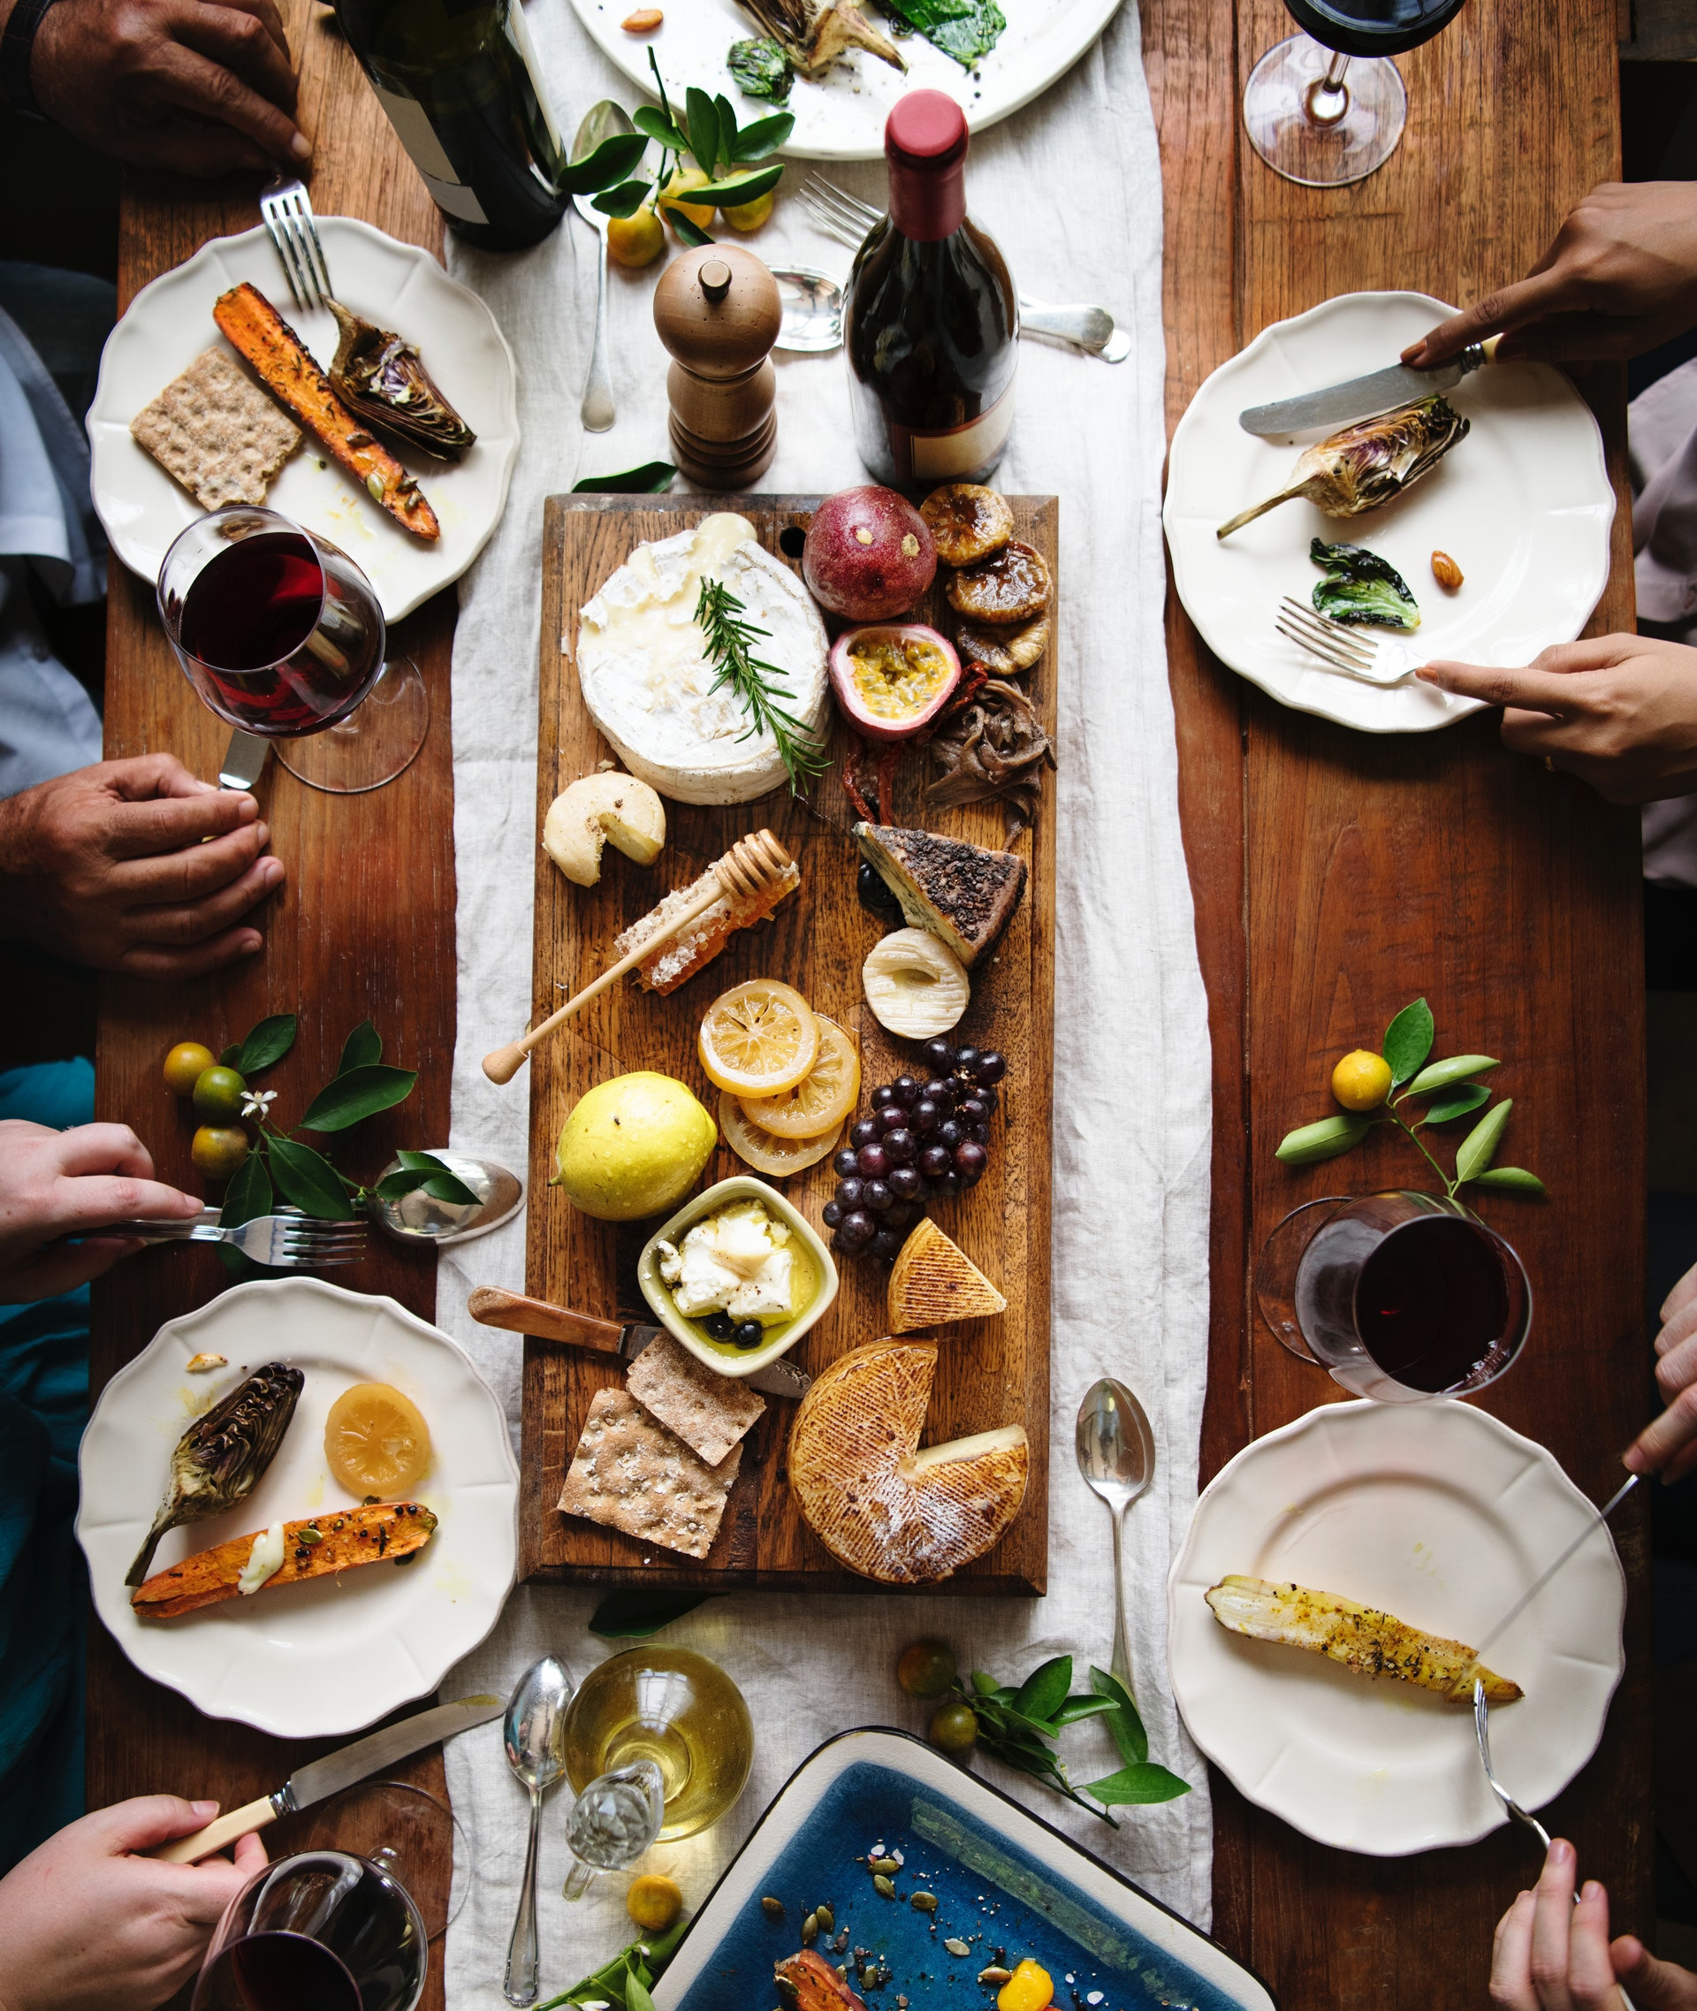
감사합니다.

